Slide 1
Актуальность предшкольной подготовки в условиях модернизации учебно-воспитательного процесса.

Slide 2
Актуальность проблемы.
Нарушение преемственных связей
Изменение требований общества к качеству воспитания и обучения детей дошкольного возраста
Дошкольное образование в стране не является обязательным
Сокращение количества дошкольных учреждений
Notes:
2

Slide 3
Предшкольное образование – это педагогическая инновация, то есть изменение, направленное на улучшение развития, воспитания и обучения дошкольников старшего возраста.

Slide 4
УЧЕБНО – МЕТОДИЧЕСКИЙ КОМПЛЕКТ «ДАР»
РЕКОМЕНДОВАНО
АПК и ППРО (г.Москва)
к использованию
для организации
предшкольного образования
1. Программа адаптации детей старшего дошкольного возраста к школьному обучению
2 .Шесть учебно-методических
пособий для учителей с
полным комплектом сценариев
для каждого занятия
3. РАБОЧИЕ ТЕТРАДИ «ЧИТАЛОЧКА», «СМЕКАЛОЧКА», «ИГРАЛОЧКА»

Slide 5
Особенности программы «ДАР»
По целям: развитие качеств, которые определяют становление устойчивого познавательного интереса, успешности обучения в школе
По содержанию: не дублирование 1 класса, а подготовка к систематическому обучению.
Программа определяет те знания и умения, которыми должен овладеть каждый ребенок для успешного интеллектуального социального развития, адаптации к школьному обучению.
По форме: опора на основной вид деятельности ребенка 5-7 лет игру

Slide 6
Художественная
литература,
альбомы
Аудиовизуальные
средства
Эстетическое
оформление
кабинетов
Дидактические
Игры
Шахматы,
шашки
Развивающая
среда
Мозаики,
танграмы и др.
Конструкторы
Наглядно-
иллюстративный
материал
Уголки
озеленения
Кукольный
театр

Slide 7
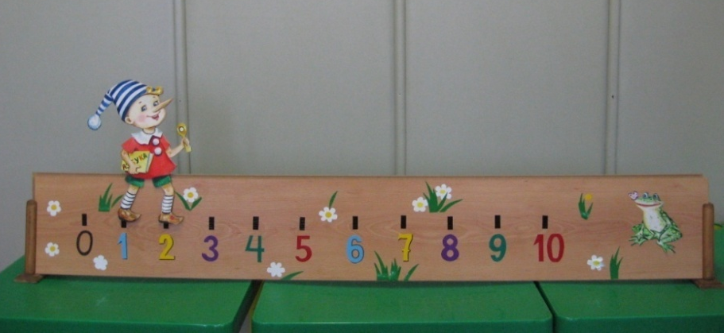
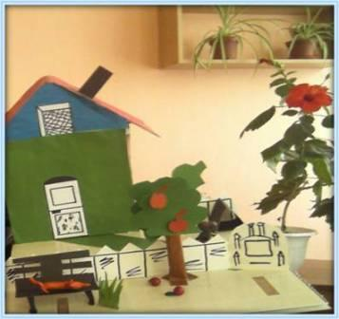
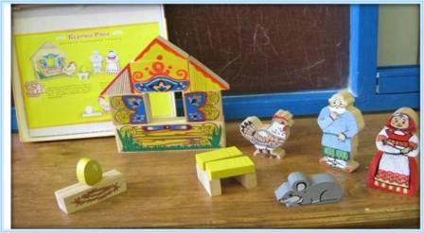
Развивающие игры

Slide 8
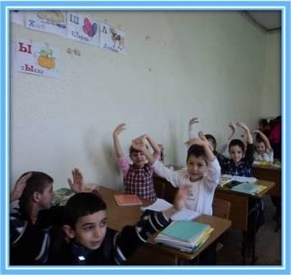
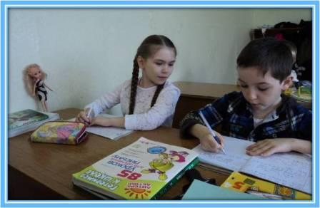
ПРИЗНАНИЕ
ПРИНЯТИЕ
ПОНИМАНИЕ

Slide 9
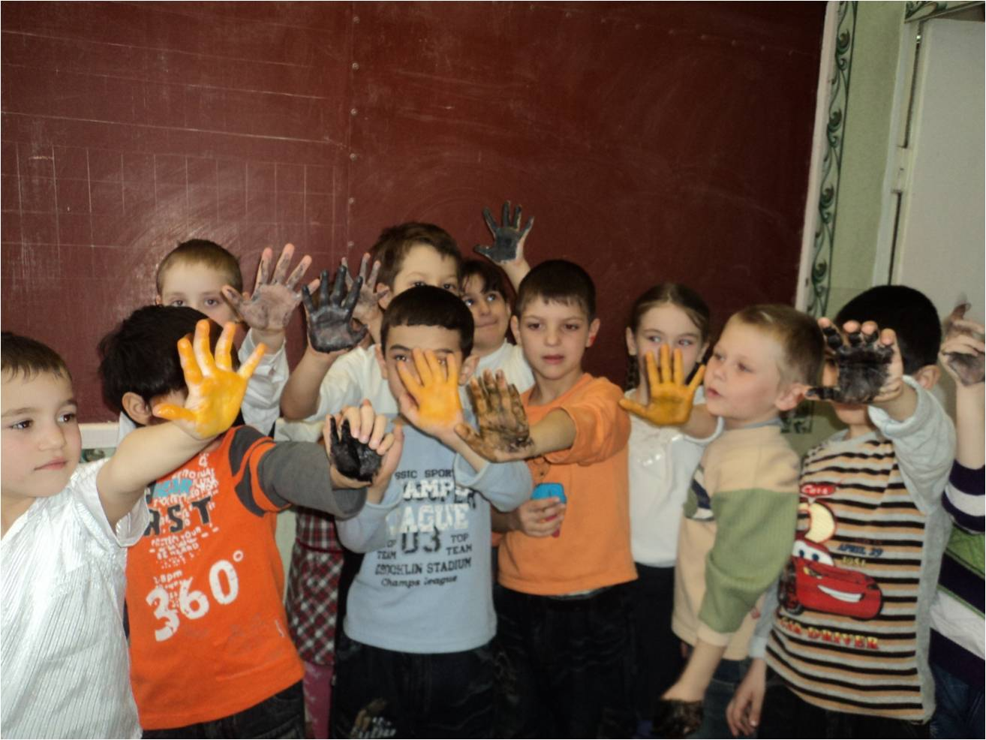
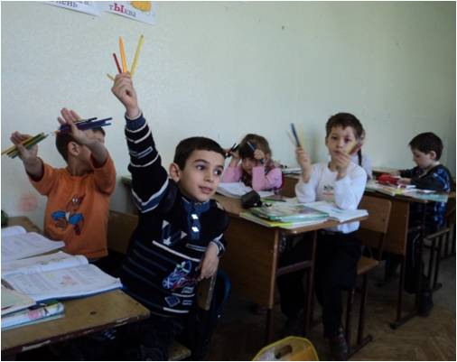
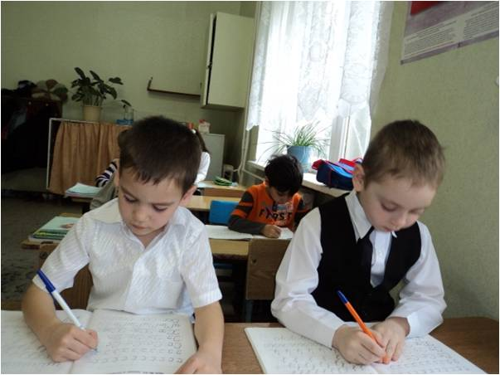
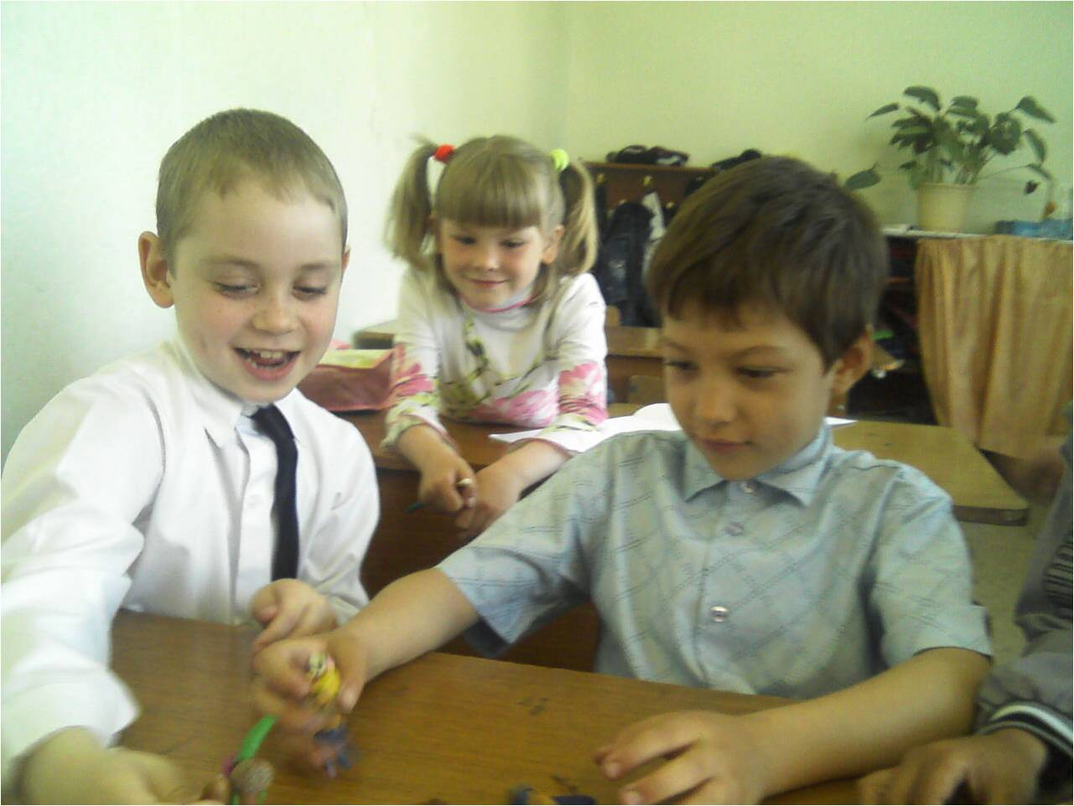
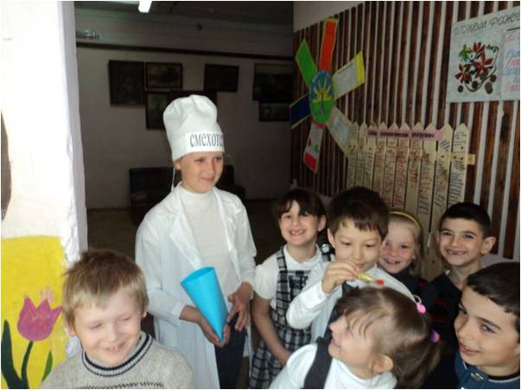
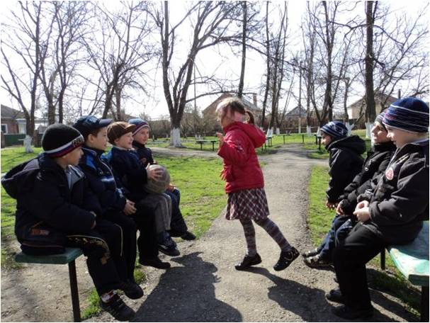
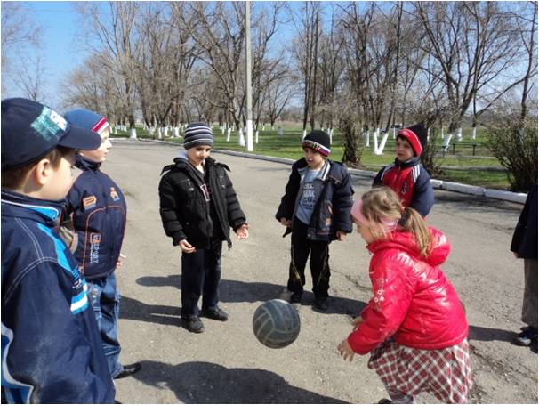
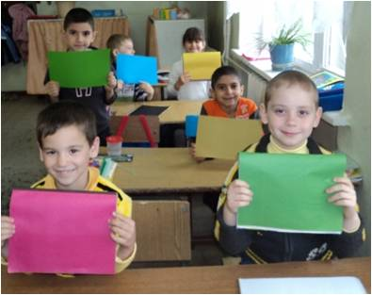

Slide 10
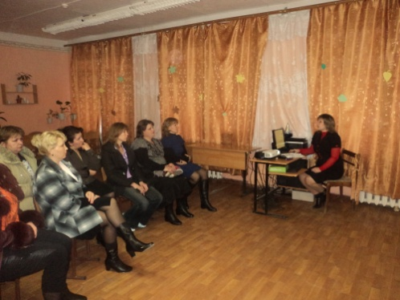
ИНДИВИДУАЛЬНЫЕ
И ГРУППОВЫЕ
КОНСУЛЬТАЦИИ
ПРАКТИЧЕСКИЕ
ЗАНЯТИЯ ДЛЯ
РОДИТЕЛЕЙ
РОДИТЕЛЬСКИЕ
СОБРАНИЯ
СЕМИНАРЫ,
КОНФЕРЕНЦИИ,
КРУГЛЫЕ
СТОЛЫ
СОЗДАНИЕ
ПАМЯТОК ДЛЯ
РОДИТЕЛЕЙ
создание памяток для родителей
ВСТРЕЧИ
С ПСИХОЛОГОМ
ВСТРЕЧИ
С ДЕТСКИМИ
ВРАЧАМИ

Slide 11
Проблемы
В ВУЗах не готовят специалистов предшкольной подготовки.
Отсутствует специально- прописанная нормативно – правовая база.
Предшкольная подготовка не является обязательной и доступной для всех детей
Отсутствуют стандартные программы и недостаточно разработаны методики предшкольной подготовки.
Не в достаточной мере выстроена преемственность школьной и дошкольной
( предшкольной) подготовки детей.

Slide 12
При соблюдении всех перечисленных условий проводимая работа даст положительные результаты
Дети легко и безболезненно
адаптируются в школе
Смогут избежать перегрузки
Сохранится здоровье детей

Slide 13
Актуальность предшкольной подготовки в условиях модернизации учебно-воспитательного процесса.

